Slide 1
자바 9일차 수업

Slide 2
목표
배열 정리

Slide 3
자바 배열
배열이란 ?
- 배열은 같은 타입의 여러 변수를 하나의 묶음으로 다르는 것
↓
서로 다른 타입의 변수들로 구성된 배열은 만들 수 없다.
배열 선언과 생성
선언방법 | 선언 예
타입[] 변수이름; (권장) | int[] score; String[] name;
타입 변수이름[];
 | int score[]; String name[];

Slide 4
배열 선언
배열을 선언한 다음에는 배열을 생성해야 한다.
배열을 선언하는 것은
* 단지 생성된 배열을 다루기 위한 참조변수를 위한 공간이
만들어질 뿐이고,
* 배열을 생성해야만 비로소 값을 저장할 수 있는 공간이
만들어지는 것이다.
- 선언 방법
타입[] 변수이름; 배열을 선언 (배열을 다루기 위한 참조변수 선언)
변수이름 = new 타입[길이]; 배열을 생성 (실제 저장공간을 생성)
참조) 배열을 생성하기 위해서는 연산자 'new'와 함께 배열을 타입과 길이를 지정해 주어야 한다.

Slide 5
배열 선언
배열을 선언한 다음에는 배열을 생성해야 한다.
배열을 선언하는 것은
* 단지 생성된 배열을 다루기 위한 참조변수를 위한 공간이
만들어질 뿐이고,
* 배열을 생성해야만 비로소 값을 저장할 수 있는 공간이
만들어지는 것이다.
- 선언 방법
타입[] 변수이름; 배열을 선언 (배열을 다루기 위한 참조변수 선언)
변수이름 = new 타입[길이]; 배열을 생성 (실제 저장공간을 생성)
참조) 배열을 생성하기 위해서는 연산자 'new'와 함께 배열을 타입과 길이를 지정해 주어야 한다.
예) int[] score; int타입의 배열을 다루기 위한 참조변소 score선언
score - new int [5]; int타입의 값 5개를 저장할 수 있는 배열
[ 간략하게 한줄로 생성 ]
타입[] 변수이름 = new 타입 [길이]; 배열의 선언과 생성을 동시에.
int[] score = new int[5]; 길이가 5인 int배열

Slide 6
배열 선언
배열을 선언한 다음에는 배열을 생성해야 한다.
배열을 선언하는 것은
* 단지 생성된 배열을 다루기 위한 참조변수를 위한 공간이
만들어질 뿐이고,
* 배열을 생성해야만 비로소 값을 저장할 수 있는 공간이
만들어지는 것이다.
- 선언 방법
타입[] 변수이름; 배열을 선언 (배열을 다루기 위한 참조변수 선언)
변수이름 = new 타입[길이]; 배열을 생성 (실제 저장공간을 생성)
참조) 배열을 생성하기 위해서는 연산자 'new'와 함께 배열을 타입과 길이를 지정해 주어야 한다.
예) int[] score; int타입의 배열을 다루기 위한 참조변소 score선언
score - new int [5]; int타입의 값 5개를 저장할 수 있는 배열
[ 간략하게 한줄로 생성 ]
타입[] 변수이름 = new 타입 [길이]; 배열의 선언과 생성을 동시에.
int[] score = new int[5]; 길이가 5인 int배열

Slide 7
배열 선언
int[] score;
: 배열 참조 변수 score를 선언하였고 공간은 없다.
score = new int[5];
: 연산자 'new'에 의해서 메모리의 빈 공간 5개의 int형 데이터를 저장할 수 있는 공간이 마련되었다.
[ 배열의 길이와 인덱스 ]
생성된 배열의 각 저장공간을 '배열의 요소(element) ' 라고 하며, '배열이름[인덱스]'의 형식으로 배열의 요소에 접근한다.
인덱스(index)는 배열의 요소마다 붙여진 일련번호로 구별
인덱스(index)의 범위는 0부터 '배열길이-1까지'

Slide 8
배열 초기화
int[] score = new int[]{50, 60, 70, 80, 90 }; 배열의 생성과 초기화 동시에
괄호{}안에 저장할 값들을 쉼표로 구분해서 나열하면 되며 괄호[]안에
배열의 길이는 적지 않는다.
괄호{}안에 적힌 값의 개수에 의해 배열의 길이가 자동적으로
결정되기 때문이다.
new타입[] 생성
①
1) int[] score = new int[] {50, 60, 70, 80, 90};
2) int[] score = {50, 60, 70, 80, 90}; //new int[]를 생략할 수 있음
②
int[] score;
score = new int[] {50, 60, 70, 80, 90}; -- OK
score ={ 50, 60, 70, 80, 90}; -- 에러. new int[]를 생략할 수 없음

Slide 9
배열 출력
배열을 초기화할 때 for문을 사용하듯이,
배열에 저장된 값을 확인할 때도 다음과 같이 for문을 사용하면 된다.
int[] iArr = {100, 95, 80, 70, 60};
// 배열의 요소를 순서대로 하나씩 출력
for(int i=0; i< iArr.length; i++){
System.out.println(iArr[i]);
}

Slide 10
자바 배열 활용

Slide 11
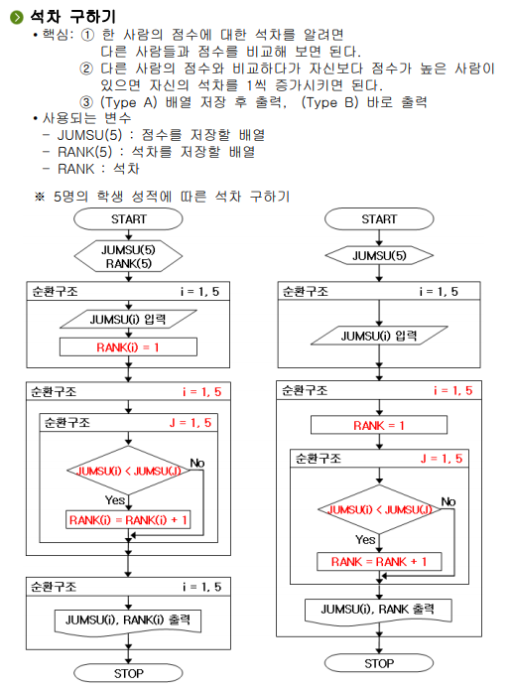

Slide 12
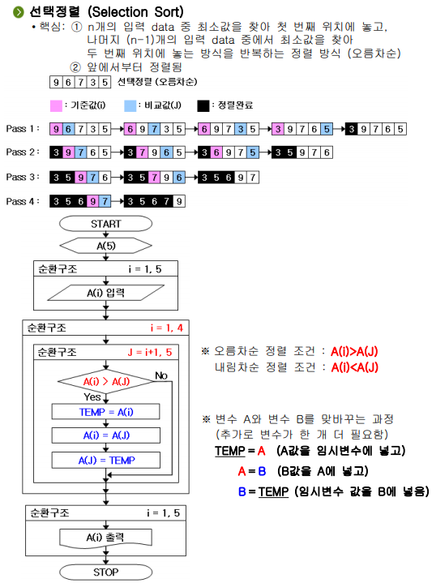

Slide 13
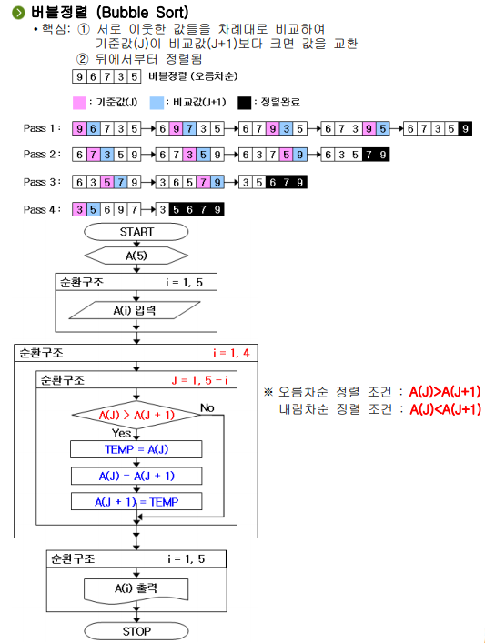

Slide 14
윤년
윤년은 4년마다 돌아오는데 100년으로 나누어 떨어지는 해는
평년이다
하지만 400으로 나누어 떨어지는 해는 윤년이다
자바 코딩
(year%4==0 && year%100!=0)||(year%400==0)

Slide 15
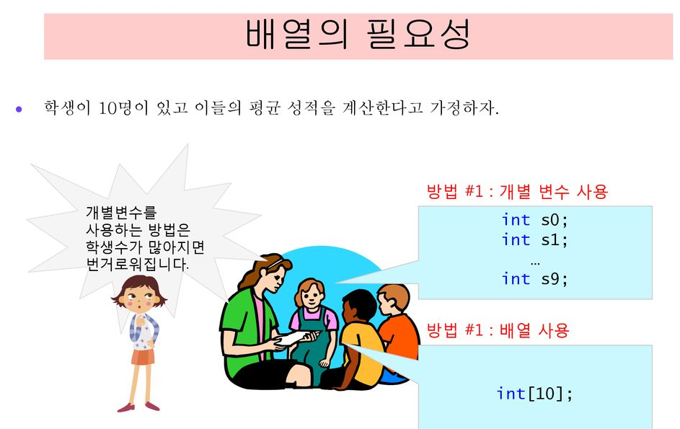

Slide 16
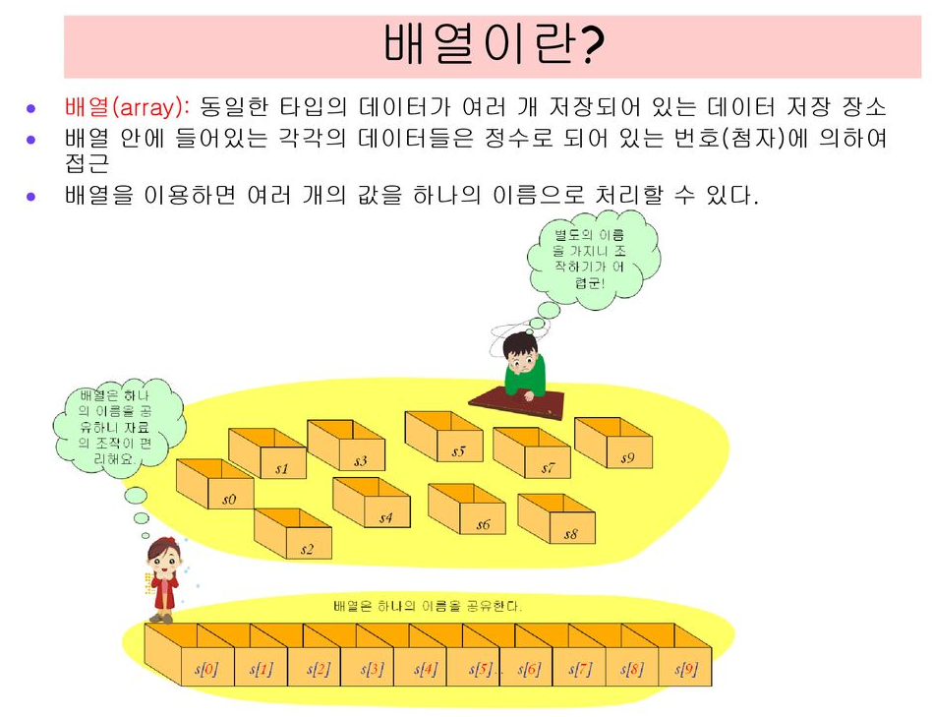

Slide 17
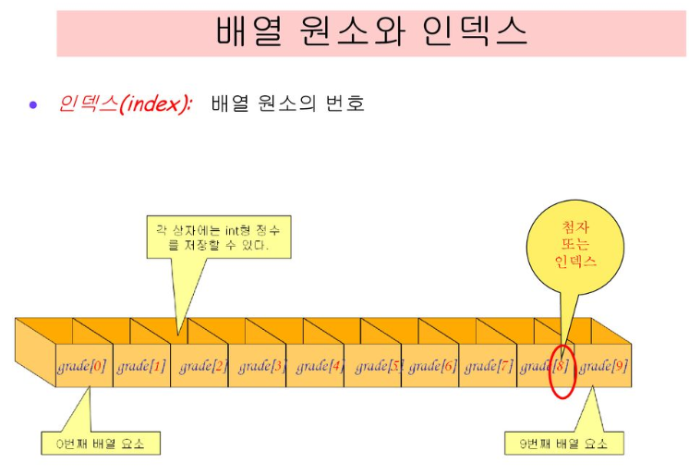

Slide 18
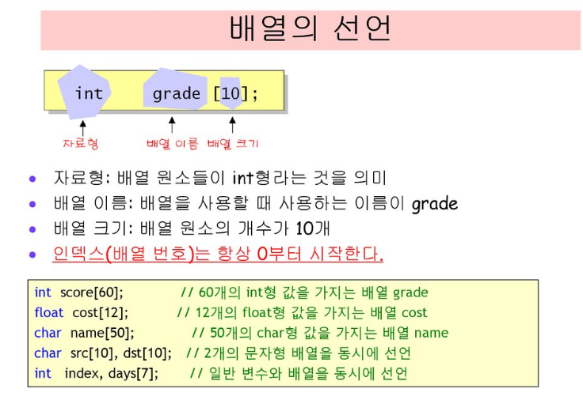

Slide 19
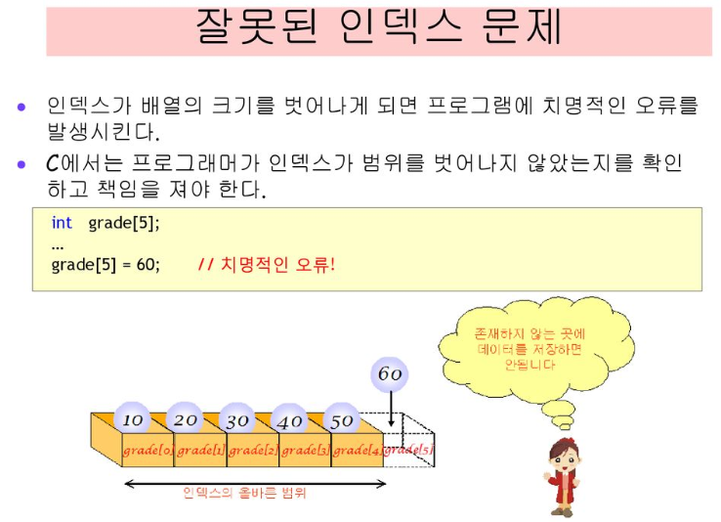

Slide 20
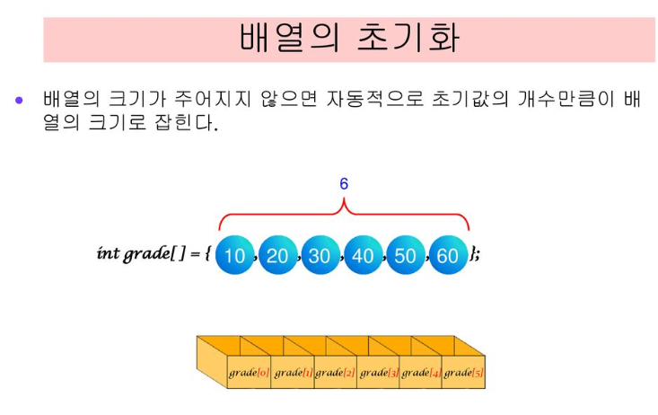

Slide 21
자바 String 정리

Slide 22
String 메소드 정리
startWith: 문자열이 지정한 문자로 시작하는지 판단 같으면 true반환 아니면 false를 반환한다.(대소문자구별)
예)
String str = "apple";
boolean startsWith = str.startsWith("a");
System.out.println("startsWith: " + startsWith);
결과값:true
endWith:문자열 마지막에 지정한 문자가 있는지를 판단후 있으면 true, 없으면 false를 반환한다.(대소문자구별)
예)
String str = "test";
boolean endsWith = str.endsWith("t");
System.out.println("endsWith: " + endsWith);
결과값:true
equals:두개의 String에 값만을 비교해서 같으면 true, 다르면 false를 반환한다.(대소비교)
예)
String str1 = "java";
String str2 = "java";
boolean equals = str1.equals(str2);
System.out.println("equals: " + equals);
결과값:true

Slide 23
String 메소드 정리
indexOf:지정한 문자가 문자열에 몇번째에 있는지를 반환한다.
예)
String str = "abcdef";
int indexOf = str.indexOf("d");
System.out.println("indexOf: " + indexOf);
결과값:3
lastindexOf:문자열에 지정한 문자가 마지막몇번째에 있는 int를 반환한다.
예)
String str = "AdnroidApp";
int lastIndexOf = str.lastIndexOf("A");
System.out.println("lastIndexOf:" + lastIndexOf);
결과값:7
length:문자열의 길이를 반환한다.
예)
String str = "abcdef";
int length = str.length();
System.out.println("length: " + length);
결과값:6

Slide 24
String 메소드 정리
replace:문자열에 지정한 문자" "가 있으면 새로 지정한 문자" "로 바꿔서 출력한다.
예)
String str = "A*B*C*D";
String replace = str.replace("*", "-");
System.out.println("replace: " + replace);
결과값: A-B-C-D
replaceAll:정규표현식을 지정한 문자로 바꿔서 출력한다.
예)
String str = "AB CD";
String replaceAll = str.replaceAll("\\p{Space}", "*");
System.out.println("replaceAll: " + replaceAll);
결과값: AB*CD
split:지정한 문자로 문자열을 나눌수 있다.(배열로 반환)
예)
String str = "A:B:C:D:abcd";
String[] split = str.split(":");
System.out.println("split: " + split[1]);
결과값:B

Slide 25
String 메소드 정리
substring:문자열에 지정한 범위에 속하는 문자열을 반환한다.(시작범위에 값은 포함하고, 끝나는 범위에 값은 포함하지않는다.)
예)
String str = "ABCDEF";
String substring = str.substring(0, 2);
System.out.println("substring: " + substring);
결과값:AB
toLowerCase: 문자열에 대문자를 소문자로 변환한다.
예)
String str = "abcDEF";
String toLowerCase = str.toLowerCase();
System.out.println("toLowerCase: " + toLowerCase);
결과값:abcdef
toUpperCase:문자열에 소문자를 대문자로 변환한다.
예)
String str = "abcDEF";
String toUppercase = str.toUpperCase();
System.out.println("toUppercase: " + toUppercase);
결과값:ABCDEF

Slide 26
String 메소드 정리
trim:문자열에 공백을 없에준다.
예)
String s = " java java java ";
String v;
v = s.trim();
System.out.println("trim:" + v);
결과값:java java java
valueOf:지정한 개체의 원시 값을 반환
int i = 12345;
long l = 1L;
char c = '1';
System.out.println("valueOf: " + String.valueOf (i));
System.out.println("valueOf: " + String.valueOf (l));
System.out.println("valueOf: " + String.valueOf (c));
결과값:
valueOf: 12345
valueOf: 1
valueOf: 1

Slide 27
String 메소드 정리
contains:두개의 String을 비교해서 비교대상 String을 포함하고 있으면true, 다르면 false를 반환한다.
예)
String str1 = "abcd";
String str2 = "c";
boolean contains = str1.contains(str2);
System.out.println("contains: " + contains);
결과값:true
charAt:지정한 index번째에 문자를 반환한다.
예)
String str = "charAt";
char charAt = str.charAt(2);
System.out.println("charAt: " + charAt);
결과값:a

Slide 28
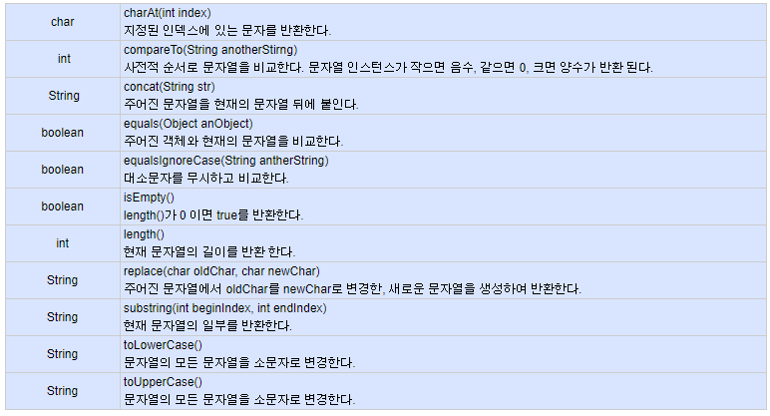
String 메소드 정리

Slide 29
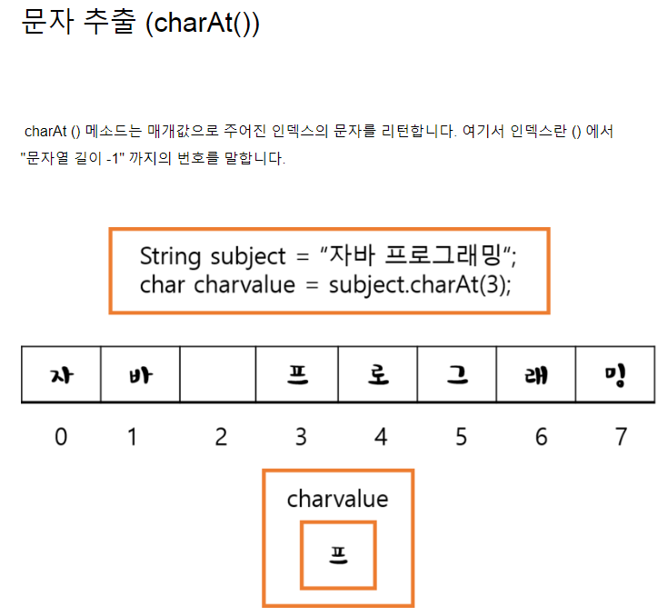
String 참조

Slide 30
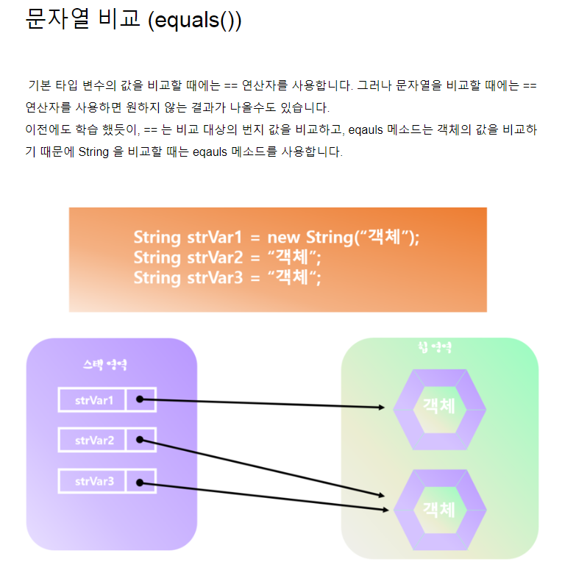
String 참조

Slide 31
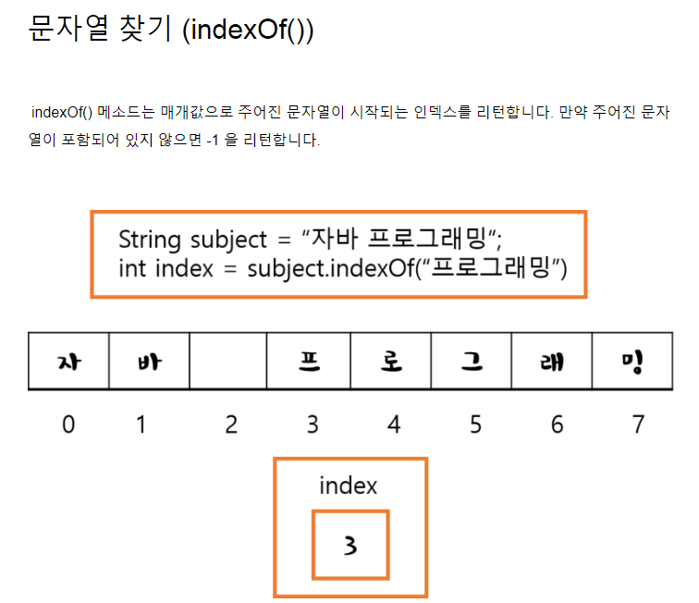
String 참조

Slide 32
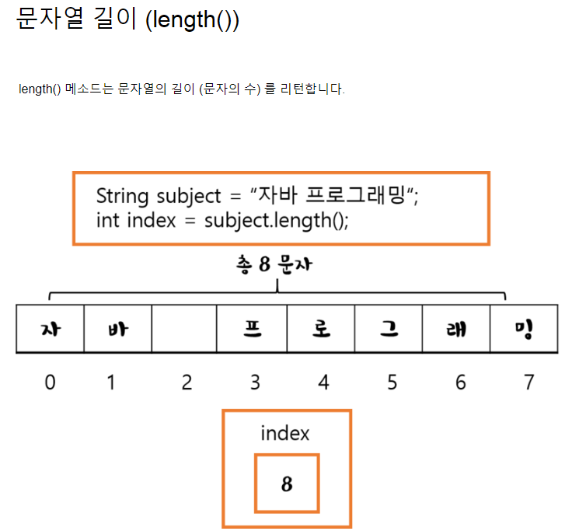
String 참조

Slide 33
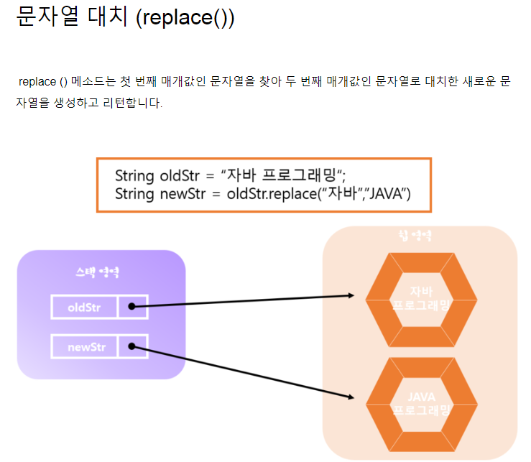
String 참조

Slide 34
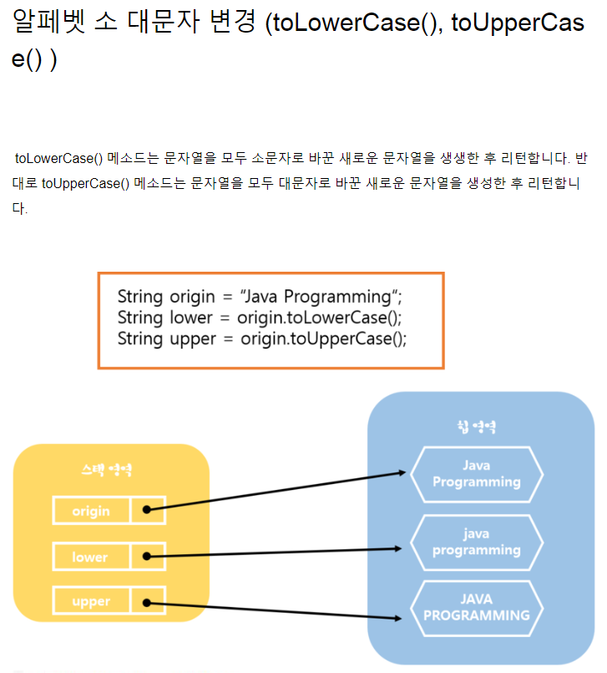
String 참조

